Slide 1
Консультация на тему: «Знакомим детей с миром профессий»
Муниципальное дошкольное образовательное учреждение «Детский сад №14 «Сказка»
Подготовила: воспитатель
МДОУ №14»Сказка»
Прищеп Светлана Георгиевна
г. Тутаев, 2020г

Slide 2
Знакомство детей с трудом взрослых - это не только средство формирования системных знаний, но и значимое социально-эмоциональное средство приобщения к миру взрослых, приобретение детьми опыта общения с людьми

Slide 3
ФОРМЫ и МЕТОДЫ:
образовательная деятельность
экскурсии
наблюдения
беседы
дидактический материал
сюжетно — ролевые игры
использование художественной литературы: загадки, стихи, пословицы
привлечение к этой работе родителей.
видеоролики, мультфильмы
раскраски, рисунки.

Slide 4
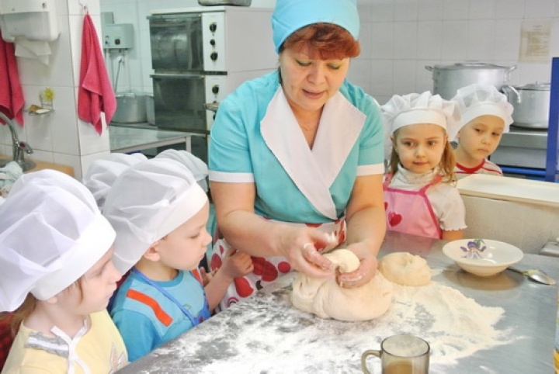
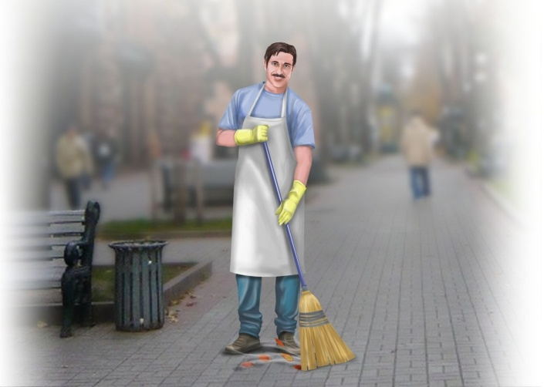
Наблюдение
Самый запоминающийся способ,
это показать ребенку представителя профессии
на его рабочем месте.

Slide 5
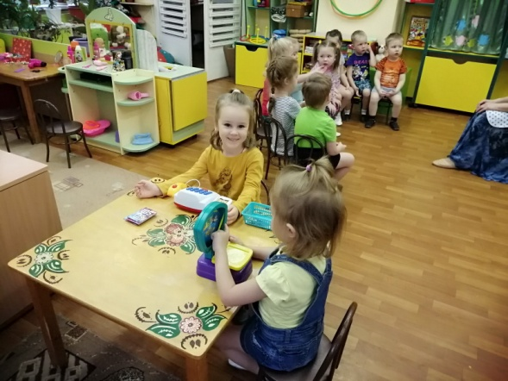
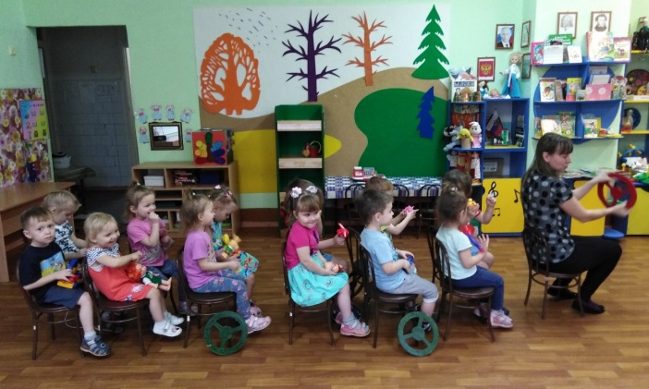
Образовательная деятельность
Выбор профессий, с которыми педагоги
знакомят детей, определяется следующими
факторами:
возраст детей,
интересы детей
профессии родителей группы,
социальные объекты рядом с детским садом
магазин, аптека, парикмахерская, почта, сбербанк).

Slide 6
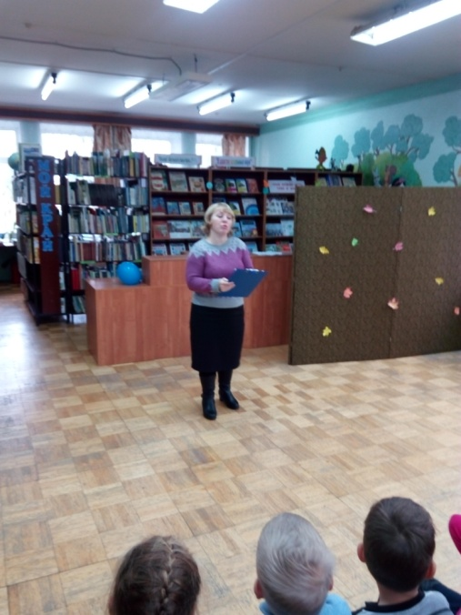
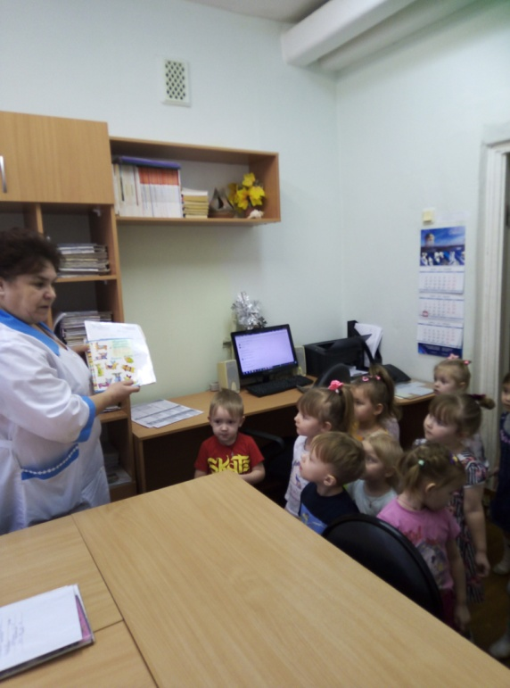
Экскурсия
Самый зрелищный и действенный
способ знакомства с трудом взрослых.

Slide 7
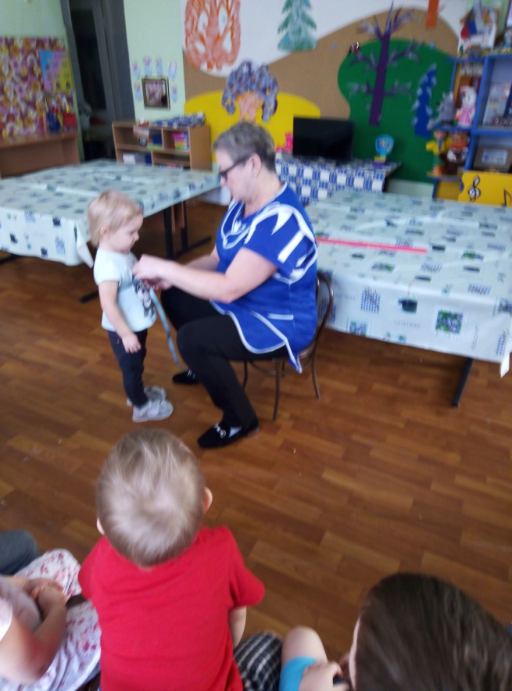
Приглашение гостей

Slide 8
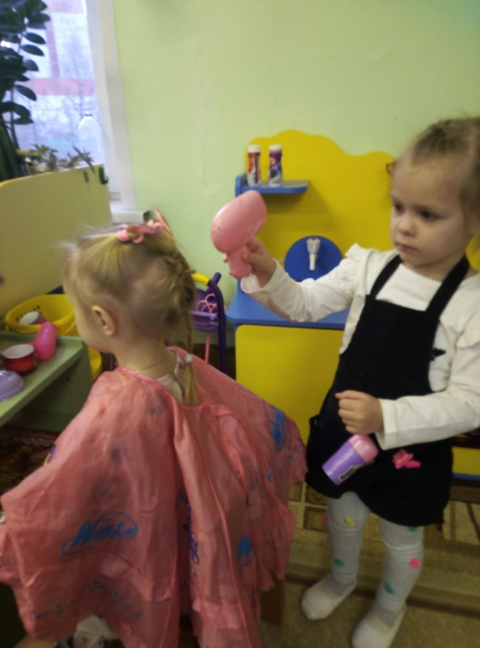
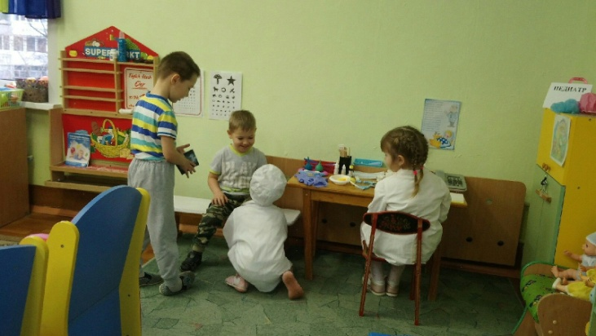
Сюжетно - ролевые игры
Сюжетно –ролевые игры в непринужденной форме знакомят ребенка с нюансами и особенностями профессий, развивают фантазию.

Slide 9
Художественная литература

Slide 10
Видеоролики, мультфильмы
Ребенок, наблюдая за действиями персонажей на экране, имеет возможность увидеть и выучить названия ранее незнакомых предметов и действий.

Slide 11
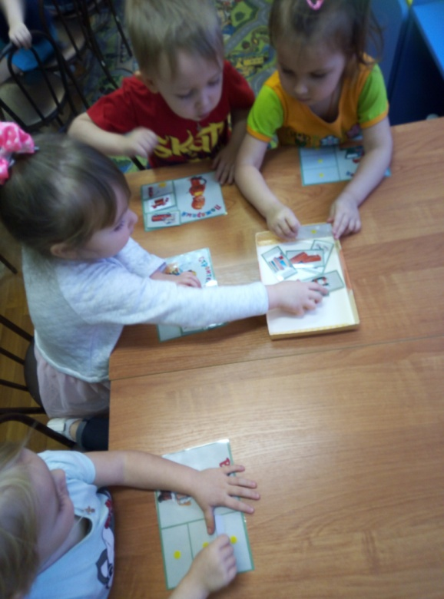
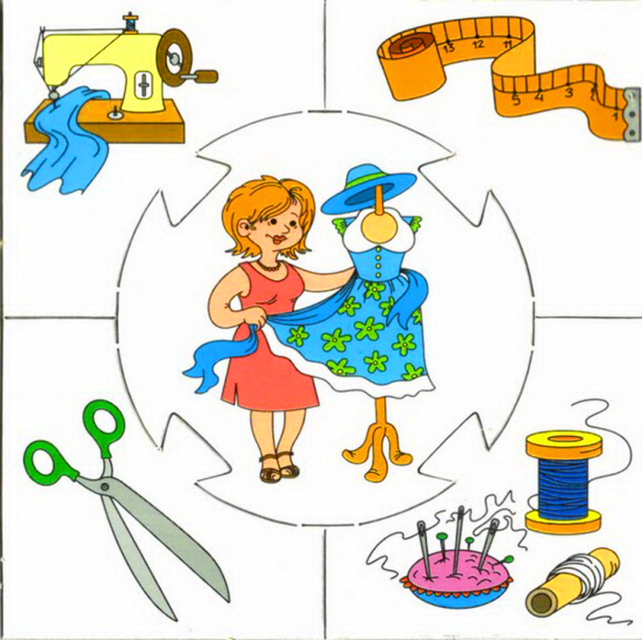
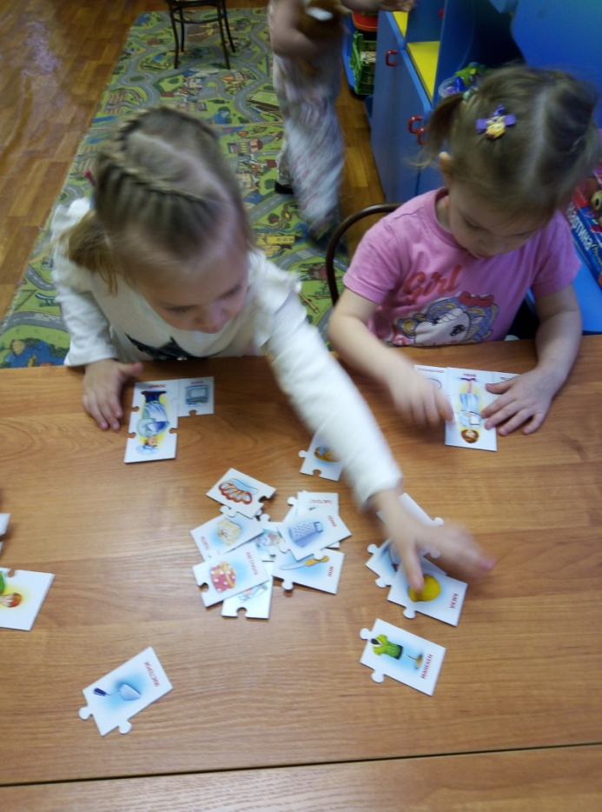
Дидактический материал

Slide 12
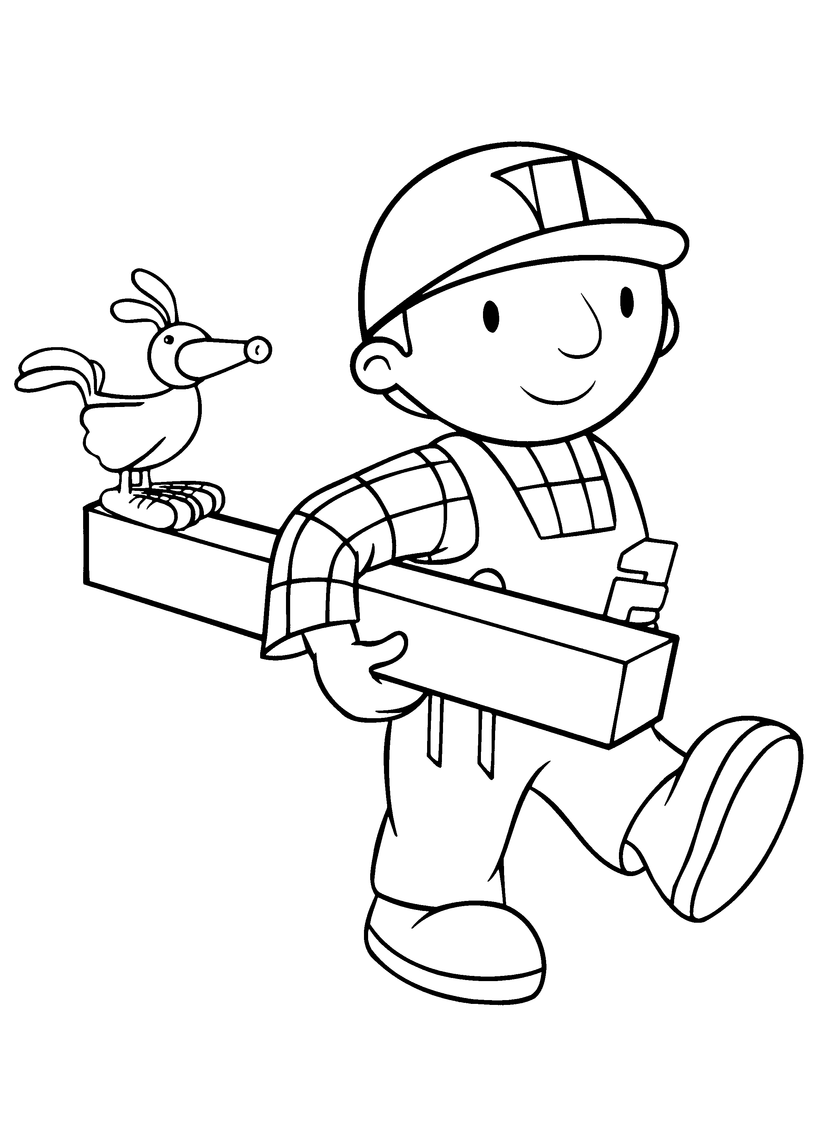
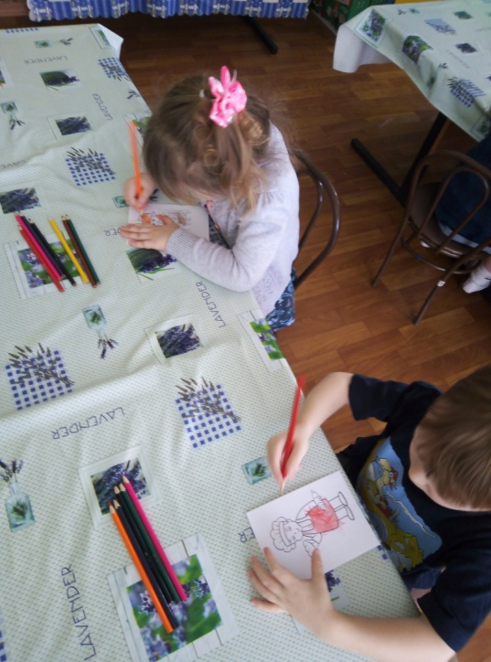
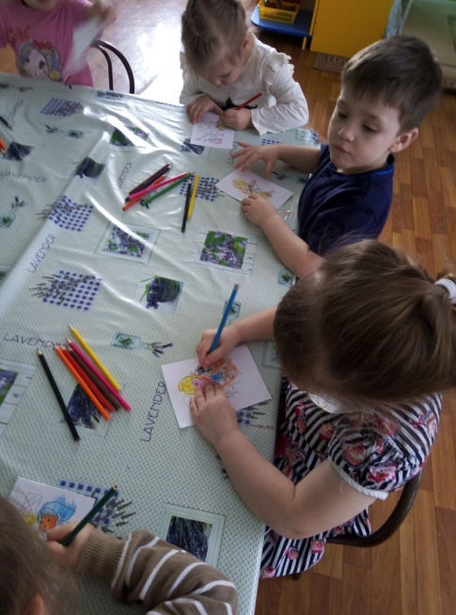
Раскраски

Slide 13
Знакомство ребенка с профессиями
Четко назвать полное наименование профессии и сделать маленький очерк о том, что именно делает тот или иной работник.
Описать место его труда. (для врача и медсестры – это больница или поликлиника, а для повара – кухня).
В тех случаях, когда при работе следует носить форму, можно познакомить ребенка с отдельными видами и рассказать, чем один костюм отличается от другого. Во что одет милиционер, а во что пожарник.
Рассказать об используемом в процессе работы оборудовании или инструменте. Милиционеру нужен жезл, портнихе – ножницы, швейный мел и линейка.
Показать наглядно или проиграть действия рабочих: повар – варит, журналист – берет интервью, клоун – развлекает публику.
Охарактеризовать получаемые в конце работы результаты: приготовленные обед, вылеченный зуб.
В конце беседы стоит поговорить о значимости, полезности и необходимости труда одного человека для других.

